Slide 1
盤前報告
2026-11-12 | 2026 德明X富達投資擂台
台股投資競賽 盤前報告 2026-11-12 | 1

Slide 2
今日重點
總資產
722 萬
累積報酬
-27.82%
執行後持股率
90.9%
大盤預測開盤
+0.91%
• 美股隔夜由AI雲端股CoreWeave財報優於預期並上調財測點火，股價大漲逾20%，費城半導體勁揚5.66%、那斯達克漲1.60%、標普500漲1.31%，輝達反彈2.87%、台積電ADR大漲4.25%、美光漲11.89%、安謀漲12.05%、戴爾漲11.75%、美超微漲9.50%。但美國10月CPI高於預期，市場把聯準會12月升息機率推升至87%，美10年債殖利率升至5.0%，美元兌台幣升至32.86，VIX恐慌指數下跌10.12%至17.49。台股前一日在台積電領軍下大漲1545點、收復4萬4千點，外資卻連10賣、期貨空單破10萬口。
• 模型預測台股今日開高0.91%、開盤價43101.48點，開盤後續強、盤中漲0.89%，開盤方向命中率84.5%、盤中命中率66.4%，兩者都明顯高於基準。費半大漲與台積電ADR走強是主要推力，但美債殖利率5.0%與12月升息機率87%會壓抑評價面，且大盤收盤44257點仍低於季線46300點、距季線-4.41%，屬紅燈轉弱格局，追高風險大。
台股投資競賽 盤前報告 2026-11-12 | 2

Slide 3
庫存怎麼處理
標的 | 持股 | 損益 | 建議 | 數量 | 限價
3189 景碩 | 1,639 | -31.66% | 全部出清 | 賣出全部 1 張又 639 股（共 1,639 股） | 733.0
6196 帆宣 | 2,150 | -33.13% | 全部出清 | 賣出全部 2 張又 150 股（共 2,150 股） | 420.0
1560 中砂 | 1,091 | -27.59% | 全部出清 | 賣出全部 1 張又 91 股（共 1,091 股） | 729.0
6213 聯茂 | 1,000 | -20.22% | 全部出清 | 賣出全部 1 張（1,000 股） | 574.0
3591 艾笛森 | 20,528 | -6.36% | 全部出清 | 賣出全部 20 張又 528 股（共 20,528 股） | 26.55
3037 欣興 | 570 | -26.88% | 全部出清 | 賣出全部 570 股（零股） | 855.0
2845 遠東銀 | 36,071 | -2.85% | 全部出清 | 賣出全部 36 張又 71 股（共 36,071 股） | 12.45
2915 潤泰全 | 7,173 | -6.33% | 全部出清 | 賣出全部 7 張又 173 股（共 7,173 股） | 53.3
3264 欣銓 | 1,000 | -25.20% | 全部出清 | 賣出全部 1 張（1,000 股） | 196.5
6182 合晶 | 1,000 | -26.08% | 全部出清 | 賣出全部 1 張（1,000 股） | 84.6
2103 台橡 | 3,000 | -19.27% | 全部出清 | 賣出全部 3 張（3,000 股） | 23.6
2360 致茂 | 8 | -42.09% | 全部出清 | 賣出全部 8 股（零股） | 1355.0
2889 國票金 | 40,416 | -0.56% | 減碼 | 賣出 20 張又 208 股（共 20,208 股），保留 20 張又 208 股（共 20,208 股） | 15.75
5880 合庫金 | 24,000 | +7.51% | 續抱 | 維持 24 張（24,000 股） | —
台股投資競賽 盤前報告 2026-11-12 | 3

Slide 4
警示提醒（嚴重 11／警告 3）
【嚴重】2845 遠東銀：已跌破停損價 12.6（目前 12.6）：依紀律全數出場 → 建議賣出 36 張又 71 股（共 36,071 股）（持有 36,071 股的 100%），限價 12.45
【嚴重】2915 潤泰全：已跌破停損價 55.39（目前 53.9）：依紀律全數出場 → 建議賣出 7 張又 173 股（共 7,173 股）（持有 7,173 股的 100%），限價 53.3
【嚴重】3189 景碩：已跌破停損價 999.0（目前 741.0）：依紀律全數出場 → 建議賣出 1 張又 639 股（共 1,639 股）（持有 1,639 股的 100%），限價 733.0
【嚴重】1560 中砂：已跌破停損價 936.69（目前 737.0）：依紀律全數出場 → 建議賣出 1 張又 91 股（共 1,091 股）（持有 1,091 股的 100%），限價 729.0
【嚴重】6196 帆宣：已跌破停損價 599.23（目前 424.5）：依紀律全數出場 → 建議賣出 2 張又 150 股（共 2,150 股）（持有 2,150 股的 100%），限價 420.0
【嚴重】6213 聯茂：已跌破停損價 639.23（目前 580.0）：依紀律全數出場 → 建議賣出 1 張（1,000 股）（持有 1,000 股的 100%），限價 574.0
【嚴重】2103 台橡：已跌破停損價 27.7（目前 23.85）：依紀律全數出場 → 建議賣出 3 張（3,000 股）（持有 3,000 股的 100%），限價 23.6
【嚴重】2360 致茂：已跌破停損價 2069.91（目前 1370.0）：依紀律全數出場 → 建議賣出 8 股（零股）（持有 8 股的 100%），限價 1355.0
台股投資競賽 盤前報告 2026-11-12 | 4

Slide 5
今日漲跌停與原因（漲停 88／跌停 7）
標的 | 產業 | 可能原因
跌停｜6547 高端疫苗 | 生技醫療業 | 可能原因（新聞）：營收速報 - 高端疫苗(6547)10月營收9,997萬元年增率高達43.24％ - TradingV
跌停｜2723 美食-KY | 觀光餐旅 | 可能原因（新聞）：2723 美食-KY - 公司營運目標明確.方向正確.正向看待發展🚀🚀🚀 - 股市爆料同學會 - CM
跌停｜6873 泓德能源 | 綠能環保 | 可能原因（新聞）：泓德能源 代子公司星德電力公告董事長異動 - CMoney；捲光電弊案陷低潮？泓德能源半個月跌35%
跌停｜5465 富驊 | 電腦及週邊設備業 | 可能原因（新聞）：《業績-電週邊》富驊10月營收為4.56億元，年增41.20% - 富聯網；【台股盤後】史上第六大漲點
漲停｜1802 台玻 | 玻璃陶瓷 | 可能原因（新聞）：焦點股》台玻：10月營收大增 法人看好 - 自由財經；【即時新聞】台玻最新爆量12.9萬張亮燈，外資狂
漲停｜3443 創意 | 半導體業 | 可能原因（新聞）：Factset 最新調查：創意(3443-TW)EPS預估上修至60.42元，預估目標價為9000元｜
漲停｜1815 富喬 | 電子零組件業 | 可能原因（新聞）：PCB大爆發！「這檔」獲目標價745元挾富喬、華通、金像電等17檔漲停 聯茂攻7% - Yahoo股市
漲停｜3026 禾伸堂 | 電子零組件業 | 可能原因（新聞）：〈禾伸堂法說〉AI營收比重續攀高明年MLCC擴產4成 未來兩年展望樂觀 - 鉅亨網；禾伸堂持續擴廠，今
漲停｜3374 精材 | 半導體業 | 可能原因（新聞）：營收速報 - 精材(3374)10月營收9.89億元年增率高達38.98％｜新聞快訊｜豐雲學堂 - 永
漲停｜6223 旺矽 | 半導體業 | 可能原因（新聞）：旺矽Q4營收估續創高明年擁雙動能- 新聞 - MoneyDJ；【11:30 即時新聞】旺矽(6223)
漲停｜3406 玉晶光 | 光電業 | 可能原因（新聞）：⚠️ 玉晶光（3406）｜10月營收月減、年減，短線有賺先下 - CMoney；【10:13 即時新聞
漲停｜3167 大量 | 電機機械 | 可能原因（新聞）：大量法說／第三季EPS 9.94元創高、毛利率突破5成，高階CCD機台與TM4訂單延伸至明年，半導體設
台股投資競賽 盤前報告 2026-11-12 | 5

Slide 6
三籃配置：進攻 45%／穩健 55%／ETF 0%
比例如何決定
• 紅燈：大盤轉弱（收盤 44,257 低於季線 −2%），提早轉守 → 進攻籃 40%（已持續 9 個交易日）
• 依據（報酬率第一）：十年回測每次前 20 名 20 日報酬，進攻籃在綠燈 6.0%／灰燈 6.2%／紅燈 3.7%，都高於穩健籃 4.4%／3.8%／2.1%，勝率相近
• 競賽剩 12 個交易日但累積報酬 -27.82% 仍為負 → 進攻 +10%，維持負報酬就無法排名，需要爭取轉正
• 調整 Agent 偵測到 6 項失誤 → 進攻 −5%，待模型修正後再恢復
• 股票內部：進攻籃 45%、穩健籃 55%
• 今日配置（佔股票＋ETF 目標持股）：進攻籃 45%、穩健籃 55%、ETF 籃 0%
• ETF 基準比例 0%（分散個股風險、證交稅 0.1%）
• 紅燈轉弱 → ETF +10%（分散個股下跌風險）
• 限制在 ETF 0%～0% 範圍內
• 今日 ETF 籃比例 0%（佔股票＋ETF 目標持股；基準 0% 已依上述條件調整）
各籃內容
【進攻籃】目標 292 萬，執行後佔總資產 45.0%
• 進攻籃買進：3693 營邦、5230 雷笛克光學、6108 競國、3597 映興、1303 南亞
【穩健籃】目標 357 萬，執行後佔總資產 45.0%
• 穩健籃買進：2101 南港、6913 鴻呈
【ETF 籃】目標 0 萬，執行後佔總資產 0.0%
• ETF 籃買進：無
• 今日配置為進攻籃45%、穩健籃55%、ETF籃0%，大盤處紅燈轉弱，依規則暫停進攻籃新買進、新資金與換股改買穩健籃。穩健籃買進南港38829股與鴻呈9000股，兩檔穩健分數分別為+0.37與+0.24，都達+0.20門檻，一個月收正報酬機率67.8%與63.4%，預期最大回檔皆約-4.8%，且10月營收年增+481.9%與+60.5%。進攻籃買進營邦926股、雷笛克光學18773股、競國17831股、映興15000股、南亞1955股，綜合分數0.766至0.725，一個月創新高機率70.4%至97.3%，但每檔都因日均波動大而把停損設在進場價10%的位置，股數偏少。
台股投資競賽 盤前報告 2026-11-12 | 6

Slide 7
穩健籃候選（收正報酬機率高、回檔小、不追高）
標的 | 產業 | 收正機率 | 預期回檔 | β | 穩健分數 | 訊號
2101 南港 | 橡膠工業 | 67.8% | -4.8% | 0.12 | +0.37 | 買進候選
00985A 主動野村台灣50 | ETF | 79.7% | -3.8% | 1.09 | +0.24 | 買進候選
6913 鴻呈 | 電子零組件業 | 63.4% | -4.8% | 0.69 | +0.24 | 買進候選
009805 台新美國電力基建 | ETF | 66.0% | -3.9% | 0.49 | +0.24 | 買進候選
009802 富邦旗艦50 | ETF | 63.2% | -6.2% | 0.92 | +0.21 | 買進候選
3059 華晶科 | 光電業 | 51.0% | -4.9% | 0.91 | +0.19 | 不符資格
9914 美利達 | 運動休閒 | 70.9% | -4.7% | -0.13 | +0.18 | 不符資格
3413 京鼎 | 半導體業 | 68.4% | -5.4% | 0.98 | +0.17 | 不符資格
2034 允強 | 鋼鐵工業 | 52.9% | -6.5% | 0.56 | +0.16 | 不符資格
00887 永豐中國科技50大 | ETF | 73.4% | -4.9% | 0.37 | +0.14 | 不符資格
2399 映泰 | 電腦及週邊設備業 | 59.1% | -8.2% | 0.99 | +0.13 | 不符資格
00924 復華S&P500成長 | ETF | 65.4% | -3.6% | 0.36 | +0.11 | 不符資格
台股投資競賽 盤前報告 2026-11-12 | 7

Slide 8
期貨與選擇權判斷：期貨不操作
依據（模型估計，不是保證）
• 目前累積報酬 -27.82%、距高點回撤 -29.22%、剩 12 個交易日
• 報酬為負或回撤 ≥ 4%：比賽末段仍為負報酬，放寬到最高風險
• 方向模型：未來 5 個交易日上漲機率 59.6%（模型估計，不是保證）
• 做多：樣本外 67 次，命中率 64.2%（基準 61.6%），平均每次 +0.85%（已扣成本）
• 放空：樣本外交易僅 0 次，少於 20 次，證據不足
• 補回虧損模式可考慮加碼大盤曝險，但加權指數在季線下（-7.79%），風控規定不加碼
台股投資競賽 盤前報告 2026-11-12 | 8

Slide 9
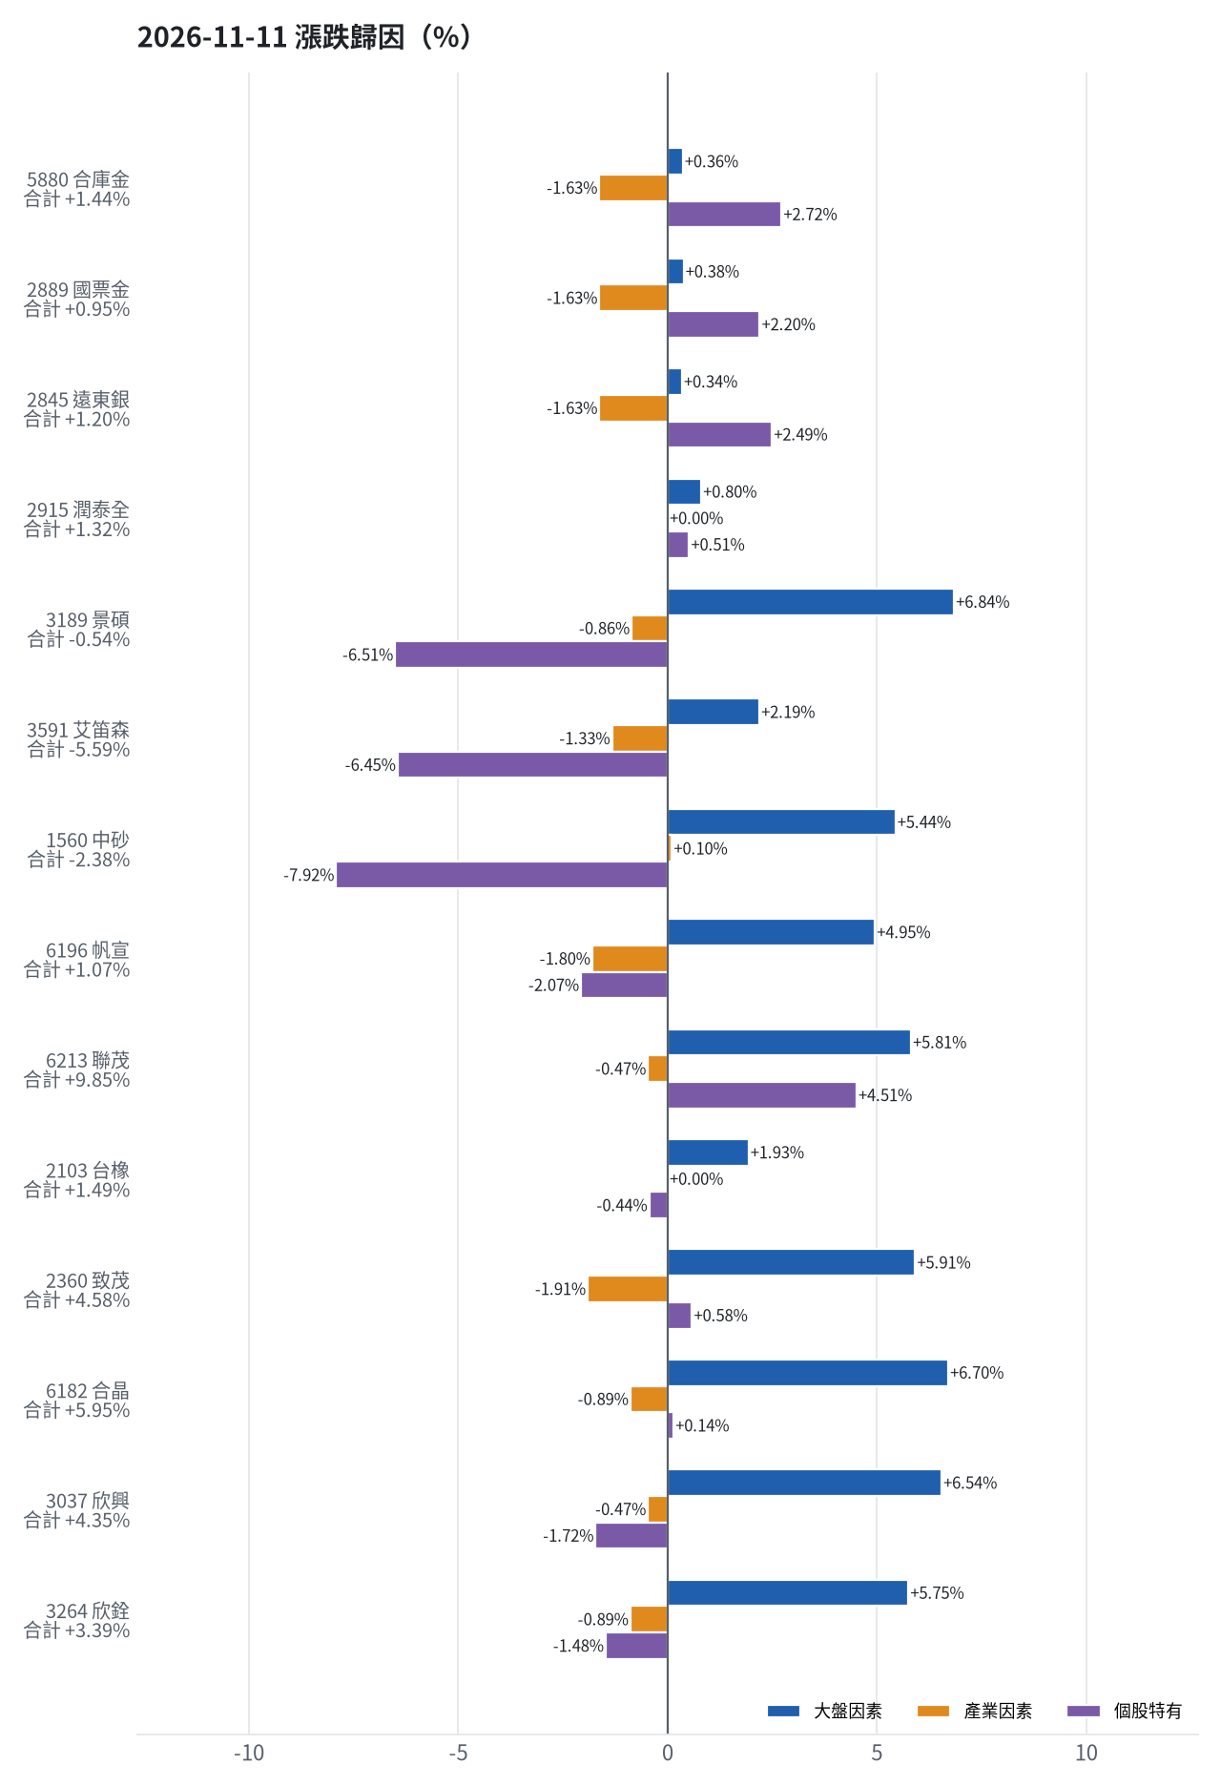
為何今日會漲／會跌（2026-11-11）
• 5880 合庫金：今日上漲 +1.44%（+9,600 元），主因為「個股特有因素」（+2.72%）
• 2889 國票金：今日上漲 +0.95%（+6,062 元），主因為「個股特有因素」（+2.20%）
• 2845 遠東銀：今日上漲 +1.20%（+5,411 元），主因為「個股特有因素」（+2.49%）
• 2915 潤泰全：今日上漲 +1.32%（+5,021 元），主因為「大盤因素」（+0.80%）
• 3189 景碩：今日下跌 -0.54%（-6,556 元），主因為「大盤因素」（+6.84%）
• 3591 艾笛森：今日下跌 -5.59%（-30,792 元），主因為「個股特有因素」（-6.45%）
台股投資競賽 盤前報告 2026-11-12 | 9

Slide 10
漲跌歸因明細
標的 | 漲跌 | 損益(元) | 大盤 | 產業 | 個股 | 主因
5880 合庫金 | +1.44% | +9,600 | +0.36% | -1.63% | +2.72% | 個股特有因素
2889 國票金 | +0.95% | +6,062 | +0.38% | -1.63% | +2.20% | 個股特有因素
2845 遠東銀 | +1.20% | +5,411 | +0.34% | -1.63% | +2.49% | 個股特有因素
2915 潤泰全 | +1.32% | +5,021 | +0.80% | +0.00% | +0.51% | 大盤因素
3189 景碩 | -0.54% | -6,556 | +6.84% | -0.86% | -6.51% | 大盤因素
3591 艾笛森 | -5.59% | -30,792 | +2.19% | -1.33% | -6.45% | 個股特有因素
1560 中砂 | -2.38% | -19,638 | +5.44% | +0.10% | -7.92% | 個股特有因素
6196 帆宣 | +1.07% | +9,675 | +4.95% | -1.80% | -2.07% | 大盤因素
6213 聯茂 | +9.85% | +52,000 | +5.81% | -0.47% | +4.51% | 大盤因素
2103 台橡 | +1.49% | +1,050 | +1.93% | +0.00% | -0.44% | 大盤因素
2360 致茂 | +4.58% | +480 | +5.91% | -1.91% | +0.58% | 大盤因素
6182 合晶 | +5.95% | +4,800 | +6.70% | -0.89% | +0.14% | 大盤因素
3037 欣興 | +4.35% | +20,520 | +6.54% | -0.47% | -1.72% | 大盤因素
3264 欣銓 | +3.39% | +6,500 | +5.75% | -0.89% | -1.48% | 大盤因素
台股投資競賽 盤前報告 2026-11-12 | 10
• 前一日大盤上漲3.62%，資訊服務業中位數+6.32%、電機機械+3.60%、電子零組件業+3.16%、半導體業+2.75%，金融保險僅+1.86%。聯茂漲9.85%中，大盤貢獻+5.81%、個股特有+4.51%，且以漲停作收；欣興漲4.35%幾乎全來自大盤的+6.54%，個股特有為-1.72%；合晶漲5.95%中，大盤貢獻+6.70%、個股特有僅+0.14%。景碩下跌0.54%，大盤貢獻+6.84%，但個股特有-6.51%與半導體類股相對大盤-0.86%抵銷，法人賣超3745張；中砂下跌2.38%，大盤貢獻+5.44%，個股特有-7.92%、成交量達20日均量2.03倍且開高走低；艾笛森下跌5.59%，開盤跳空-8.01%後收斂，個股特有-6.45%。金融持股合庫金、國票金、遠東銀分別漲1.44%、0.95%、1.20%，主因都是個股特有因素+2.72%、+2.20%、+2.49%，但金融保險類股相對大盤-1.63%形成拖累。

Slide 11
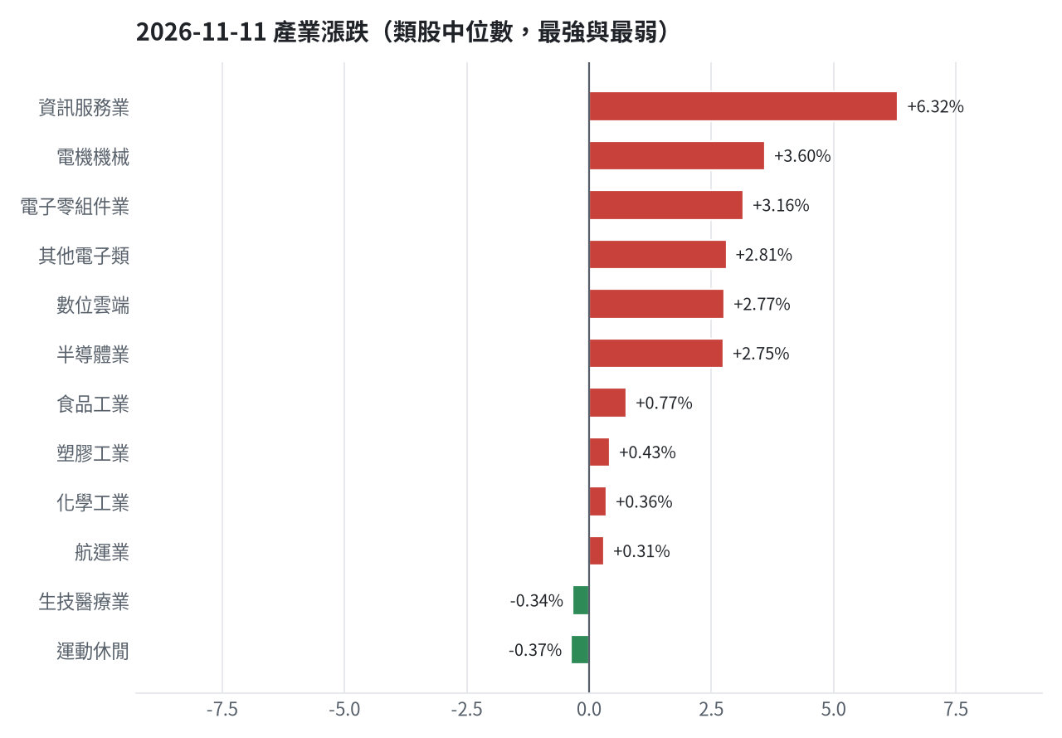
產業強弱
台股投資競賽 盤前報告 2026-11-12 | 11

Slide 12
虧損如何補回
• 目前累積損益-2781813元、報酬率-27.82%，回到初始資金需上漲38.54%，只有正報酬才列入排名，補回虧損是第一優先。景碩、中砂、帆宣、欣興、欣銓、合晶、聯茂、台橡、致茂、潤泰全收盤都已跌破停損價，依紀律全數出場；遠東銀因00985A主動野村台灣50扣除換股成本後預期報酬高1.34%、超過1.0%門檻而換股；艾笛森因1815富喬扣成本後預期報酬高6.70%而換股；國票金分數低於賣出門檻，先減碼一半20208股。合庫金未觸停損、模型一個月預期報酬+0.51%，續抱。回收資金轉進進攻籃的營邦、雷笛克光學、競國、映興、南亞，以及穩健籃的南港、鴻呈，其中富喬是一個月預期報酬+13.17%、創新高機率64.5%的最佳替換候選。
• 累積損益 -2,781,813 元（-27.82%），已實現 -976,081 元
• 回到初始資金需上漲 38.54%；只有正報酬才列入排名，補回虧損是第一優先
• 現有持股依模型加權的一個月預期報酬 +5.67%（約 +409,283 元）
• 進攻籃最佳替換候選：1815 富喬，一個月預期報酬 +13.17%，創新高機率 64.5%
• 穩健籃最佳替換候選：00985A 主動野村台灣50，一個月預期報酬 +1.66%，收正報酬機率 79.7%
【停損換股】2915 潤泰全（-26,124 元）：收盤 53.900001525878906 已跌破停損價 55.39，依紀律出場；資金轉往評分最高的候選標的
【換股】2845 遠東銀（-13,313 元）：00985A 主動野村台灣50 扣除換股成本後的預期報酬比續抱高 1.34%（門檻 1.0%），且收正報酬機率不低於原標的 → 換股補回虧損較快；回收資金依綜合分數配置到買進候選，各檔仍受單一標的與產業上限約束
【減碼】2889 國票金（-3,612 元）：分數已低於賣出門檻，先減碼一半降低風險，資金轉往同一籃的高分標的
【續抱】5880 合庫金（+47,105 元）：模型預期仍為正，未觸及停損，換股的預期效益不足以支付換股成本
【停損換股】2103 台橡（-17,077 元）：收盤 23.850000381469727 已跌破停損價 27.7，依紀律出場；資金轉往評分最高的候選標的
【停損換股】1560 中砂（-306,380 元）：收盤 737.0 已跌破停損價 936.69，依紀律出場；資金轉往評分最高的候選標的
【停損換股】6196 帆宣（-452,087 元）：收盤 424.5 已跌破停損價 599.23，依紀律出場；資金轉往評分最高的候選標的
【換股】3591 艾笛森（-37,413 元）：1815 富喬 扣除換股成本後的預期報酬比續抱高 6.70%（門檻 1.0%），且創新高機率不低於原標的 → 換股補回虧損較快；回收資金依綜合分數配置到買進候選，各檔仍受單一標的與產業上限約束
【停損換股】3037 欣興（-181,080 元）：收盤 864.0 已跌破停損價 1046.11，依紀律出場；資金轉往評分最高的候選標的
【停損換股】3264 欣銓（-66,878 元）：收盤 198.5 已跌破停損價 229.24，依紀律出場；資金轉往評分最高的候選標的
【停損換股】6182 合晶（-30,165 元）：收盤 85.5 已跌破停損價 97.31，依紀律出場；資金轉往評分最高的候選標的
【停損換股】3189 景碩（-562,609 元）：收盤 741.0 已跌破停損價 999.0，依紀律出場；資金轉往評分最高的候選標的
【停損換股】2360 致茂（-7,965 元）：收盤 1370.0 已跌破停損價 2069.91，依紀律出場；資金轉往評分最高的候選標的
【停損換股】6213 聯茂（-147,035 元）：收盤 580.0 已跌破停損價 639.23，依紀律出場；資金轉往評分最高的候選標的
台股投資競賽 盤前報告 2026-11-12 | 12

Slide 13
國際大事對持股的影響
• 美國10月CPI高於預期、12月升息機率升至87%，美10年債殖利率5.0%，對手中持股的歷史相關性都未達統計顯著，模型估計影響金額0元，但評價面壓力仍在。美元兌台幣升至32.86，對景碩估計-9959元、對欣興-3546元，合計-13505元、約占淨值-0.19%，屬輕度不利。輝達執行長醜聞與外資降評使費城半導體一度承壓，模型估計對持股合計-81868元、約-1.13%，其中景碩-22468元、帆宣-14146元、中砂-11981元、欣興-11918元最敏感。CoreWeave財報優於預期帶動費半勁揚5.66%，反向估計對持股合計+81868元、約+1.13%，是今日開高的主要支撐。台積電10月營收創新高並宣布投資AI二巨頭最多10億美元、ADR大漲4.25%，模型估計對持股合計+68525元、約+0.95%。中東和平協議希望漸淡推升油價，對帆宣估計-6024元、艾笛森-2701元；川普點名六國為伊朗戰事471億美元買單使VIX相關風險升溫，模型估計對持股合計-66532元、約-0.92%。
• 美國10月CPI高於預期，市場推升聯準會12月升息機率至87%，甚至押注升息2碼 → 美國10年債殖利率↑：預估 +0 元（+0.00%）
• 美元攀高、日元逼近160關卡，美元指數創四週新高 → 美元兌台幣↑：預估 -13,505 元（-0.19%）
• 輝達執行長黃仁勳爆婚外情與中國間諜疑雲，董事會啟動調查並傳出可能撤換，股價重挫、外資降評 → 費城半導體↓：預估 -81,868 元（-1.13%）
• CoreWeave財報優於預期並上調財測，股價飆漲逾20%，帶動AI與半導體股反彈、費半勁揚 → 費城半導體↑：預估 +81,868 元（+1.13%）
• 美國晶片出口管制疑現漏洞，中國軍方關聯大學仍取得輝達H200等受限晶片，國會與商務部研議收緊 → 中國大型股ETF↓：預估 -1,559 元（-0.02%）
• 伊朗稱濃縮核材料不會外運、中東和平協議希望漸淡，國際油價自低點反彈上揚 → 西德州原油↑：預估 -9,003 元（-0.12%）
• 川普點名以色列等六國為伊朗戰事471億美元支出買單，中東地緣政治緊張延續 → VIX恐慌指數↑：預估 -66,532 元（-0.92%）
• 台積電10月營收創新高並宣布投資Anthropic與OpenAI特別股，ADR大漲帶動台股與半導體供應鏈 → 標普500↑：預估 +68,525 元（+0.95%）
台股投資競賽 盤前報告 2026-11-12 | 13

Slide 14
國際事件：美國10月CPI高於預期，市場推升聯準會12月升息機率至
標的 | 敏感度β | 預估影響 | 金額(元) | 後續決策
5880 合庫金 | -0.0225 | +0.00% | +0 | 歷史相關性 -0.09 未達統計顯著（|r| < 0.125），不列入影響
2889 國票金 | 0.0015 | +0.00% | +0 | 歷史相關性 +0.00 未達統計顯著（|r| < 0.125），不列入影響
2845 遠東銀 | 0.0086 | +0.00% | +0 | 歷史相關性 +0.04 未達統計顯著（|r| < 0.125），不列入影響
2915 潤泰全 | -0.0288 | +0.00% | +0 | 歷史相關性 -0.08 未達統計顯著（|r| < 0.125），不列入影響
3189 景碩 | -0.0253 | +0.00% | +0 | 歷史相關性 -0.02 未達統計顯著（|r| < 0.125），不列入影響
3591 艾笛森 | -0.0301 | +0.00% | +0 | 歷史相關性 -0.04 未達統計顯著（|r| < 0.125），不列入影響
1560 中砂 | 0.0214 | +0.00% | +0 | 歷史相關性 +0.02 未達統計顯著（|r| < 0.125），不列入影響
6196 帆宣 | -0.0524 | +0.00% | +0 | 歷史相關性 -0.06 未達統計顯著（|r| < 0.125），不列入影響
6213 聯茂 | 0.0059 | +0.00% | +0 | 歷史相關性 +0.00 未達統計顯著（|r| < 0.125），不列入影響
2103 台橡 | 0.0847 | +0.00% | +0 | 歷史相關性 +0.11 未達統計顯著（|r| < 0.125），不列入影響
2360 致茂 | -0.0321 | +0.00% | +0 | 歷史相關性 -0.03 未達統計顯著（|r| < 0.125），不列入影響
6182 合晶 | -0.0777 | +0.00% | +0 | 歷史相關性 -0.06 未達統計顯著（|r| < 0.125），不列入影響
3037 欣興 | 0.0137 | +0.00% | +0 | 歷史相關性 +0.01 未達統計顯著（|r| < 0.125），不列入影響
3264 欣銓 | 0.0022 | +0.00% | +0 | 歷史相關性 +0.00 未達統計顯著（|r| < 0.125），不列入影響
台股投資競賽 盤前報告 2026-11-12 | 14

Slide 15
國際事件：美元攀高、日元逼近160關卡，美元指數創四週新高
標的 | 敏感度β | 預估影響 | 金額(元) | 後續決策
5880 合庫金 | 0.0503 | +0.00% | +0 | 歷史相關性 +0.02 未達統計顯著（|r| < 0.125），不列入影響
2889 國票金 | 0.0598 | +0.00% | +0 | 歷史相關性 +0.02 未達統計顯著（|r| < 0.125），不列入影響
2845 遠東銀 | -0.009 | +0.00% | +0 | 歷史相關性 -0.00 未達統計顯著（|r| < 0.125），不列入影響
2915 潤泰全 | 0.0327 | +0.00% | +0 | 歷史相關性 +0.01 未達統計顯著（|r| < 0.125），不列入影響
3189 景碩 | -2.4211 | -0.82% | -9,959 | 輕度不利：列入觀察，暫不調整部位
3591 艾笛森 | -0.0929 | +0.00% | +0 | 歷史相關性 -0.01 未達統計顯著（|r| < 0.125），不列入影響
1560 中砂 | -0.8643 | +0.00% | +0 | 歷史相關性 -0.08 未達統計顯著（|r| < 0.125），不列入影響
6196 帆宣 | -0.041 | +0.00% | +0 | 歷史相關性 -0.00 未達統計顯著（|r| < 0.125），不列入影響
6213 聯茂 | -1.2006 | +0.00% | +0 | 歷史相關性 -0.08 未達統計顯著（|r| < 0.125），不列入影響
2103 台橡 | -0.6479 | +0.00% | +0 | 歷史相關性 -0.07 未達統計顯著（|r| < 0.125），不列入影響
2360 致茂 | -1.0125 | +0.00% | +0 | 歷史相關性 -0.08 未達統計顯著（|r| < 0.125），不列入影響
6182 合晶 | -1.2891 | +0.00% | +0 | 歷史相關性 -0.08 未達統計顯著（|r| < 0.125），不列入影響
3037 欣興 | -2.1399 | -0.72% | -3,546 | 輕度不利：列入觀察，暫不調整部位
3264 欣銓 | -0.7558 | +0.00% | +0 | 歷史相關性 -0.06 未達統計顯著（|r| < 0.125），不列入影響
台股投資競賽 盤前報告 2026-11-12 | 15

Slide 16
國際事件：輝達執行長黃仁勳爆婚外情與中國間諜疑雲，董事會啟動調查並
標的 | 敏感度β | 預估影響 | 金額(元) | 後續決策
5880 合庫金 | 0.0463 | -0.14% | -944 | 影響有限，維持原決策
2889 國票金 | 0.0821 | -0.25% | -1,612 | 影響有限，維持原決策
2845 遠東銀 | 0.0403 | -0.12% | -545 | 影響有限，維持原決策
2915 潤泰全 | 0.086 | -0.26% | -1,005 | 影響有限，維持原決策
3189 景碩 | 0.609 | -1.85% | -22,468 | 不利且敏感度高：嚴守停損 999.0 元、暫停加碼；若事件延續且跌破月線，先減碼一半
3591 艾笛森 | 0.1732 | -0.50% | -2,756 | 輕度不利：列入觀察，暫不調整部位
1560 中砂 | 0.488 | -1.49% | -11,981 | 不利且敏感度高：嚴守停損 936.69 元、暫停加碼；若事件延續且跌破月線，先減碼一半
6196 帆宣 | 0.5106 | -1.55% | -14,146 | 不利且敏感度高：嚴守停損 599.23 元、暫停加碼；若事件延續且跌破月線，先減碼一半
6213 聯茂 | 0.5031 | -1.53% | -8,874 | 不利且敏感度高：嚴守停損 639.23 元、暫停加碼；若事件延續且跌破月線，先減碼一半
2103 台橡 | 0.1865 | -0.57% | -408 | 輕度不利：列入觀察，暫不調整部位
2360 致茂 | 0.6811 | -2.07% | -227 | 不利且敏感度高：嚴守停損 2069.91 元、暫停加碼；若事件延續且跌破月線，先減碼一半
6182 合晶 | 0.612 | -1.86% | -1,590 | 不利且敏感度高：嚴守停損 97.31 元、暫停加碼；若事件延續且跌破月線，先減碼一半
3037 欣興 | 0.7959 | -2.42% | -11,918 | 不利且敏感度高：嚴守停損 1046.11 元、暫停加碼；若事件延續且跌破月線，先減碼一半
3264 欣銓 | 0.5627 | -1.71% | -3,394 | 不利且敏感度高：嚴守停損 229.24 元、暫停加碼；若事件延續且跌破月線，先減碼一半
台股投資競賽 盤前報告 2026-11-12 | 16

Slide 17
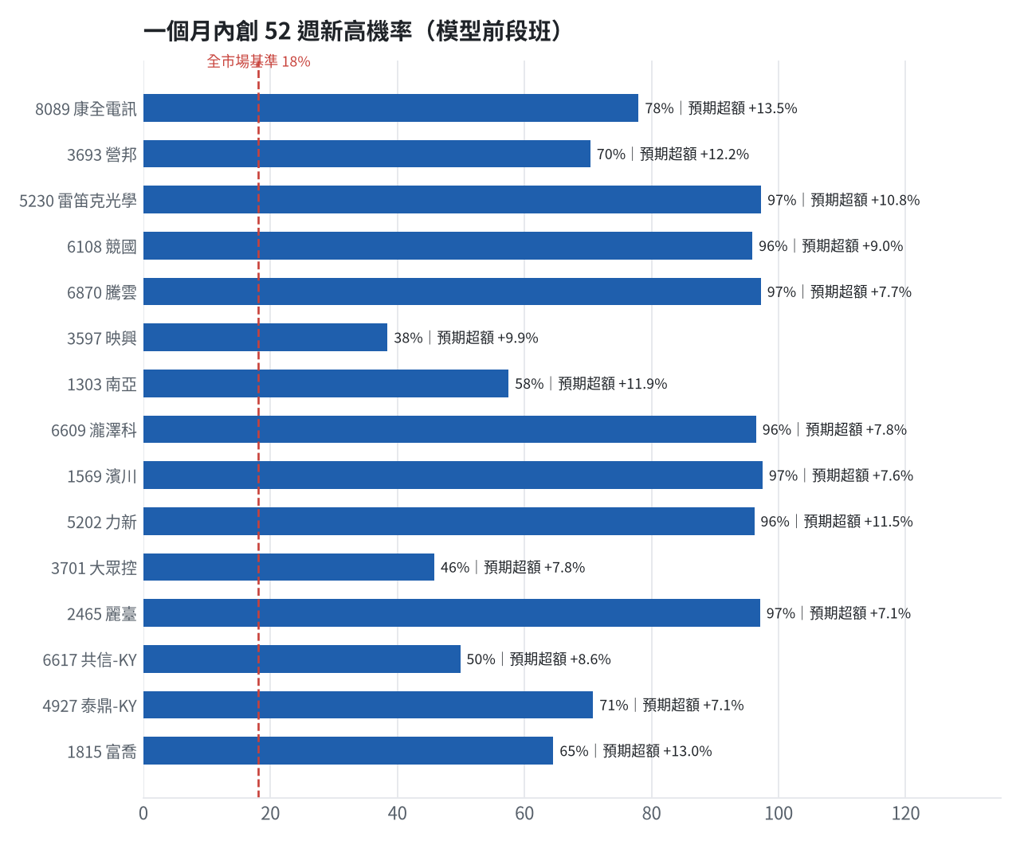
全市場一個月創新高潛力
• 掃描 692 檔上市櫃股票與 ETF
• 全市場基準創新高率 18.1%
• 模型：梯度提升樹，滾動時間外驗證
台股投資競賽 盤前報告 2026-11-12 | 17

Slide 18
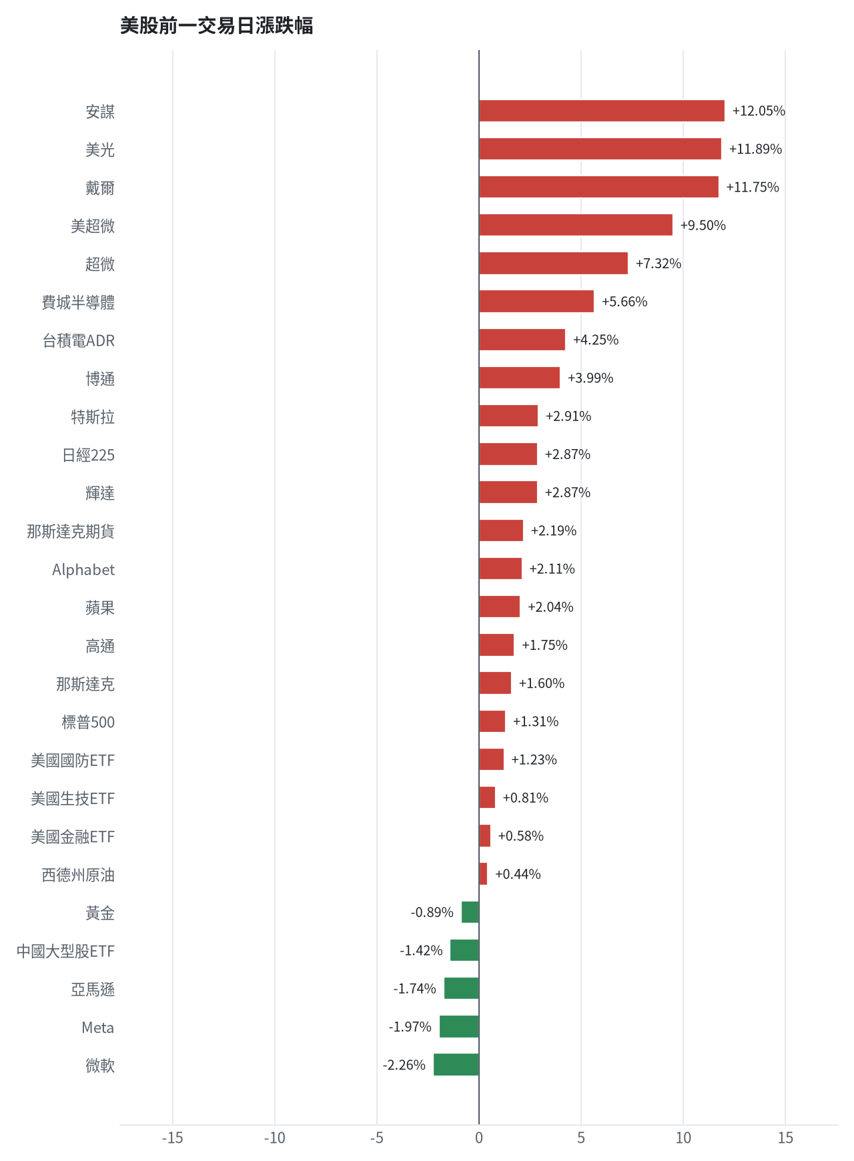
美股隔夜表現
台股投資競賽 盤前報告 2026-11-12 | 18

Slide 19
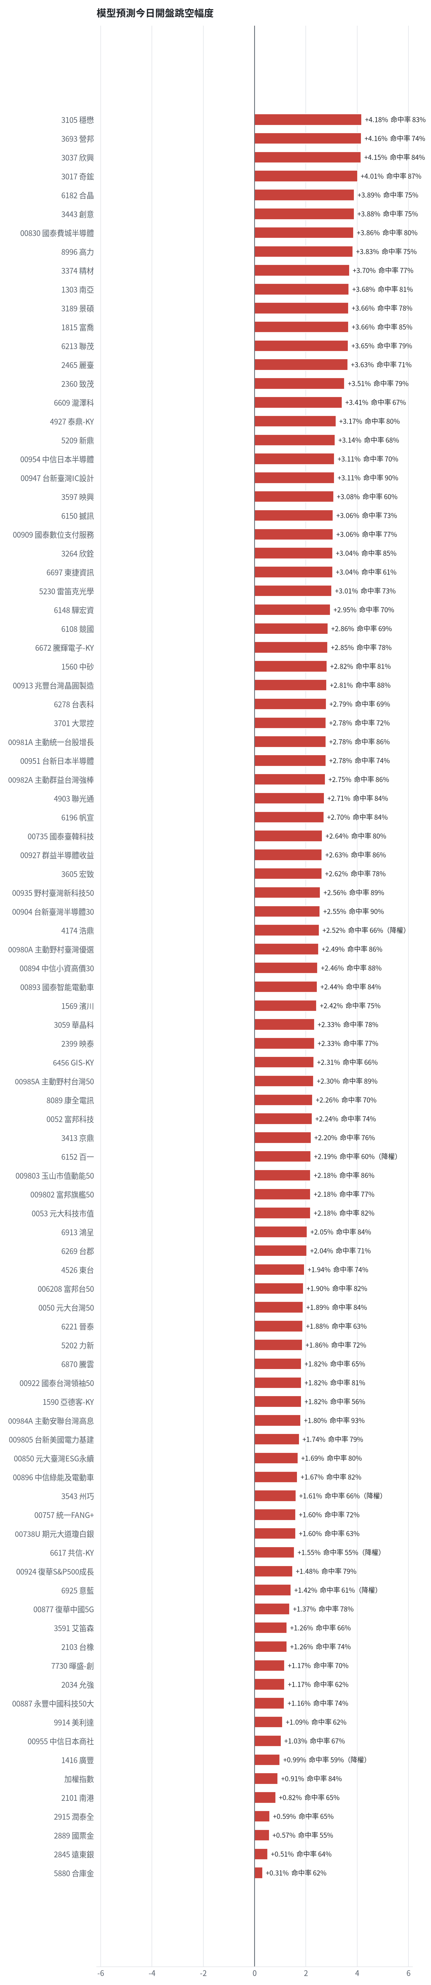
台股開盤預測（美股 → 台股）
• Ridge 迴歸：費半、那指期、台積電 ADR、VIX、匯率、產業對應美股
• 命中率＝樣本外方向命中率
• 低於 55% 或不如基準者降權
台股投資競賽 盤前報告 2026-11-12 | 19

Slide 20
交易建議總表
動作 | 標的 | 數量 | 限價 | 停損 | 金額 | 權重
賣出 | 穩健｜2889 國票金 | 20 張+208股 | 15.75 | - | 322,318 | -
賣出 | 穩健｜2845 遠東銀 | 36 張+71股 | 12.45 | - | 454,495 | -
賣出 | 穩健｜2915 潤泰全 | 7 張+173股 | 53.3 | - | 386,625 | -
賣出 | 進攻｜3189 景碩 | 1 張+639股 | 733.0 | - | 1,214,499 | -
賣出 | 進攻｜3591 艾笛森 | 20 張+528股 | 26.55 | - | 551,177 | -
賣出 | 進攻｜1560 中砂 | 1 張+91股 | 729.0 | - | 804,067 | -
賣出 | 進攻｜6196 帆宣 | 2 張+150股 | 420.0 | - | 912,675 | -
賣出 | 進攻｜6213 聯茂 | 1 張 | 574.0 | - | 580,000 | -
賣出 | 進攻｜2103 台橡 | 3 張 | 23.6 | - | 71,550 | -
賣出 | 穩健｜2360 致茂 | 0 張+8股 | 1355.0 | - | 10,960 | -
賣出 | 進攻｜6182 合晶 | 1 張 | 84.6 | - | 85,500 | -
賣出 | 進攻｜3037 欣興 | 0 張+570股 | 855.0 | - | 492,480 | -
賣出 | 進攻｜3264 欣銓 | 1 張 | 196.5 | - | 198,500 | -
買進 | 穩健｜2101 南港 | 38 張+829股 | 27.7 | 26.1 | 1,075,563 | 14.9%
台股投資競賽 盤前報告 2026-11-12 | 20

Slide 21
賣出 2889 國票金｜20 張 + 208 股
賣出原因
• 虧損補回計畫 → 減碼：分數已低於賣出門檻，先減碼一半降低風險，資金轉往同一籃的高分標的；同時風險警示：負面新聞：10月自結獲利月減逾7成，子公司單月降溫；股價偏弱，減碼三分之一；法人近 5 日賣超 14,461 張，籌碼轉弱
為何賣這個股數
• 先賣一半 20,208 股（取整為 20 張又 208 股（共 20,208 股）），保留一半避免賣在低點，若續弱再出清
• 賣出後剩餘 20,208 股
台股投資競賽 盤前報告 2026-11-12 | 21

Slide 22
賣出 2845 遠東銀｜36 張 + 71 股
賣出原因
• 虧損補回計畫 → 換股：00985A 主動野村台灣50 扣除換股成本後的預期報酬比續抱高 1.34%（門檻 1.0%），且收正報酬機率不低於原標的 → 換股補回虧損較快；回收資金依綜合分數配置到買進候選，各檔仍受單一標的與產業上限約束；同時風險警示：已跌破停損價 12.6（目前 12.6）：依紀律全數出場；法人近 5 日賣超 13,405 張，籌碼轉弱
為何賣這個股數
• 全數賣出 36 張又 71 股（共 36,071 股），回收資金約 454,495 元，依分數重新配置到同一籃的買進候選（最佳替換標的 00985A 主動野村台灣50，實際買進股數受單一標的與產業上限約束，見買進明細）；部分換股會讓兩檔都表現平庸，因此一次換完
• 賣出後剩餘 0 股
台股投資競賽 盤前報告 2026-11-12 | 22

Slide 23
賣出 2915 潤泰全｜7 張 + 173 股
賣出原因
• 觸發停損：收盤 53.90 元 ≤ 停損價 55.39 元（成本 57.54 元，損益 -6.33%）；同時風險警示：已跌破停損價 55.39（目前 53.9）：依紀律全數出場；負面新聞：10月營收月減20.23%、年減48.36%；股價偏弱，減碼三分之一；法人近 5 日賣超 1,354 張，籌碼轉弱
為何賣這個股數
• 停損一律全數出場，避免虧損擴大；紀律優先於預測
• 賣出後剩餘 0 股
台股投資競賽 盤前報告 2026-11-12 | 23

Slide 24
賣出 3189 景碩｜1 張 + 639 股
賣出原因
• 觸發停損：收盤 741.00 元 ≤ 停損價 999.00 元（成本 1084.26 元，損益 -31.66%）；同時風險警示：已跌破停損價 999.0（目前 741.0）：依紀律全數出場；重大負面新聞：大股東賣股重挫逾8%；股價已跌破月線，全數出場；負面新聞：遭列處置股，明起處置到11/16；股價偏弱，減碼三分之一；重大負面新聞：爆發違約交割，總額逾1.17億元；股價已跌破月線，全數出場；列為處置股（連續三次，115/11/10～115/11/16）：改為分盤撮合、可能需預收款，流動性變差，減碼三分之一；法人近 5 日賣超 13,646 張，籌碼轉弱
為何賣這個股數
• 停損一律全數出場，避免虧損擴大；紀律優先於預測
• 賣出後剩餘 0 股
台股投資競賽 盤前報告 2026-11-12 | 24

Slide 25
賣出 3591 艾笛森｜20 張 + 528 股
賣出原因
• 虧損補回計畫 → 換股：1815 富喬 扣除換股成本後的預期報酬比續抱高 6.70%（門檻 1.0%），且創新高機率不低於原標的 → 換股補回虧損較快；回收資金依綜合分數配置到買進候選，各檔仍受單一標的與產業上限約束
為何賣這個股數
• 全數賣出 20 張又 528 股（共 20,528 股），回收資金約 551,177 元，依分數重新配置到同一籃的買進候選（最佳替換標的 1815 富喬，實際買進股數受單一標的與產業上限約束，見買進明細）；部分換股會讓兩檔都表現平庸，因此一次換完
• 賣出後剩餘 0 股
台股投資競賽 盤前報告 2026-11-12 | 25

Slide 26
賣出 1560 中砂｜1 張 + 91 股
賣出原因
• 觸發停損：收盤 737.00 元 ≤ 停損價 936.69 元（成本 1017.82 元，損益 -27.59%）；同時風險警示：已跌破停損價 936.69（目前 737.0）：依紀律全數出場；法人近 5 日賣超 1,916 張，籌碼轉弱
為何賣這個股數
• 停損一律全數出場，避免虧損擴大；紀律優先於預測
• 賣出後剩餘 0 股
台股投資競賽 盤前報告 2026-11-12 | 26

Slide 27
賣出 6196 帆宣｜2 張 + 150 股
賣出原因
• 觸發停損：收盤 424.50 元 ≤ 停損價 599.23 元（成本 634.77 元，損益 -33.13%）；同時風險警示：已跌破停損價 599.23（目前 424.5）：依紀律全數出場；負面新聞：法人狠砍目標價250元；股價偏弱，減碼三分之一；法人近 5 日賣超 1,832 張，籌碼轉弱
為何賣這個股數
• 停損一律全數出場，避免虧損擴大；紀律優先於預測
• 賣出後剩餘 0 股
台股投資競賽 盤前報告 2026-11-12 | 27

Slide 28
賣出 6213 聯茂｜1 張
賣出原因
• 觸發停損：收盤 580.00 元 ≤ 停損價 639.23 元（成本 727.03 元，損益 -20.22%）；同時風險警示：已跌破停損價 639.23（目前 580.0）：依紀律全數出場；漲停（580.0）：強勢續抱，依停利規則分批出場
為何賣這個股數
• 停損一律全數出場，避免虧損擴大；紀律優先於預測
• 賣出後剩餘 0 股
台股投資競賽 盤前報告 2026-11-12 | 28

Slide 29
賣出 2103 台橡｜3 張
賣出原因
• 觸發停損：收盤 23.85 元 ≤ 停損價 27.70 元（成本 29.54 元，損益 -19.27%）；同時風險警示：已跌破停損價 27.7（目前 23.85）：依紀律全數出場；法人近 5 日賣超 7,790 張，籌碼轉弱
為何賣這個股數
• 停損一律全數出場，避免虧損擴大；紀律優先於預測
• 賣出後剩餘 0 股
台股投資競賽 盤前報告 2026-11-12 | 29

Slide 30
賣出 2360 致茂｜0 張 + 8 股
賣出原因
• 觸發停損：收盤 1370.00 元 ≤ 停損價 2069.91 元（成本 2365.62 元，損益 -42.09%）；同時風險警示：已跌破停損價 2069.91（目前 1370.0）：依紀律全數出場；負面新聞：股價遭警示；股價偏弱，減碼三分之一；列為處置股（連續三次，115/11/09～115/11/13）：改為分盤撮合、可能需預收款，流動性變差，減碼三分之一
為何賣這個股數
• 停損一律全數出場，避免虧損擴大；紀律優先於預測
• 賣出後剩餘 0 股
台股投資競賽 盤前報告 2026-11-12 | 30

Slide 31
賣出 6182 合晶｜1 張
賣出原因
• 觸發停損：收盤 85.50 元 ≤ 停損價 97.31 元（成本 115.67 元，損益 -26.08%）；同時風險警示：已跌破停損價 97.31（目前 85.5）：依紀律全數出場；負面新聞：更正資金貸與資訊揭露明細表；股價偏弱，減碼三分之一
為何賣這個股數
• 停損一律全數出場，避免虧損擴大；紀律優先於預測
• 賣出後剩餘 0 股
台股投資競賽 盤前報告 2026-11-12 | 31

Slide 32
賣出 3037 欣興｜0 張 + 570 股
賣出原因
• 觸發停損：收盤 864.00 元 ≤ 停損價 1046.11 元（成本 1181.68 元，損益 -26.88%）；同時風險警示：已跌破停損價 1046.11（目前 864.0）：依紀律全數出場；法人近 5 日賣超 16,459 張，籌碼轉弱
為何賣這個股數
• 停損一律全數出場，避免虧損擴大；紀律優先於預測
• 賣出後剩餘 0 股
台股投資競賽 盤前報告 2026-11-12 | 32

Slide 33
賣出 3264 欣銓｜1 張
賣出原因
• 觸發停損：收盤 198.50 元 ≤ 停損價 229.24 元（成本 265.38 元，損益 -25.20%）；同時風險警示：已跌破停損價 229.24（目前 198.5）：依紀律全數出場；法人近 5 日賣超 4,609 張，籌碼轉弱
為何賣這個股數
• 停損一律全數出場，避免虧損擴大；紀律優先於預測
• 賣出後剩餘 0 股
台股投資競賽 盤前報告 2026-11-12 | 33

Slide 34
買進【穩健籃】2101 南港｜38 張 + 829 股｜限價 27.7
• 穩健分數+0.37達門檻，一個月收正報酬機率67.8%、預期最大回檔-4.8%，10月營收年增+481.9%。買38829股、限價27.7，停損26.10元。
為何選擇這檔
【穩健籃】穩健分數 +0.37 達門檻（+0.20）；一個月收正報酬機率 67.8%、預期最大回檔 -4.8%，且未過熱
• 穩健模型：未來一個月收正報酬機率 67.8%（全市場基準 51.7%），預期最大回檔 -4.8%（回檔幅度排名全市場最小的前 3%）
• 持有到比賽結束（約 40 個交易日）：收正報酬機率 71.5%、預期報酬 +4.2%（模型估計，不是保證）
• 風險：60 日 β = 0.12（大盤漲跌 1% 時約變動 0.12%），日波動 1.18%
為何是這個股數
• 籃子配置：穩健籃佔目標持股 55% → 目標金額 3,573,003 元（已持有 996,718 元）
• 風險預算：總資產 7,218,187 元 × 每筆風險 0.8% × 信心係數 0.96（由穩健分數 +0.37 換算）= 55,652 元
• 停損距離：取 2×ATR14 = 1.46 與距 10 日低點 26.15 的距離 1.55 之較大者 = 1.55 元（進場 27.70 → 停損 26.10 元，5.6%）
• 風險法可買股數 = 55,652 ÷ 1.55 = 35,905 股
• 為補足穩健籃目標金額上調 2,924 股
• 進場價：穩健籃不追價：限價取預測開盤價 27.93 與前一日收盤 27.700000762939453 的較低者 = 27.7
• 取整後：38 張又 829 股（共 38,829 股），金額約 1,075,563 元，佔總資產 14.9%
多買／少買原因
【多買】日均波動（ATR）2.6%，波動溫和 → 可承擔較多股數
【多買】一個月收正報酬機率 67.8%，可提高「正報酬晉級」機率
【多買】預期最大回檔 -4.8%，下檔有限
【多買】月營收年增 +481.9%，基本面支撐
【少買】穩健分數 +0.37 普通，信心係數 0.96 < 1 縮小部位
出場計畫（賣出條件與張數）
• 停損：收盤跌破 26.10 元全數賣出 38 張又 829 股（共 38,829 股）
• 訊號轉弱（穩健分數 ≤ -0.30）先減碼一半
• 結單轉股：持有滿 10 個交易日後，綜合排名出現扣成本後預期多 1% 以上的股票就全部賣出換股；獲利已達 10% 時多 2% 就可以當天換
台股投資競賽 盤前報告 2026-11-12 | 34

Slide 35
買進【穩健籃】6913 鴻呈｜9 張｜限價 131.0
• 穩健分數+0.24達門檻，一個月收正報酬機率63.4%、預期最大回檔-4.8%，10月營收年增+60.5%。買9000股、限價131.0，停損117.50元。
為何選擇這檔
【穩健籃】穩健分數 +0.24 達門檻（+0.20）；一個月收正報酬機率 63.4%、預期最大回檔 -4.8%，且未過熱
• 穩健模型：未來一個月收正報酬機率 63.4%（全市場基準 51.7%），預期最大回檔 -4.8%（回檔幅度排名全市場最小的前 4%）
• 持有到比賽結束（約 40 個交易日）：收正報酬機率 70.3%、預期報酬 +10.7%（模型估計，不是保證）
• 風險：60 日 β = 0.69（大盤漲跌 1% 時約變動 0.69%），日波動 2.85%
為何是這個股數
• 籃子配置：穩健籃佔目標持股 55% → 目標金額 3,573,003 元（已持有 996,718 元）
• 風險預算：總資產 7,218,187 元 × 每筆風險 0.8% × 信心係數 0.80（由穩健分數 +0.24 換算）= 46,052 元
• 停損距離：取 2×ATR14 = 13.43 與距 10 日低點 116.00 的距離 15.00 之較大者，但不超過進場價 10%（13.10） = 13.10 元（進場 131.00 → 停損 117.50 元，10.0%）
• 風險法可買股數 = 46,052 ÷ 13.10 = 3,515 股
• 為補足穩健籃目標金額上調 5,568 股
• 受可用資金限制，實際買 9,000 股
• 進場價：穩健籃不追價：限價取預測開盤價 133.69 與前一日收盤 131.0 的較低者 = 131.0
• 取整後：9 張（9,000 股），金額約 1,179,000 元，佔總資產 16.3%
• 零股 83 股只有 10,873 元，低於 14,035 元會被最低手續費 20 元拉高費率（約 0.18%），所以不買零股
多買／少買原因
【多買】一個月收正報酬機率 63.4%，可提高「正報酬晉級」機率
【多買】預期最大回檔 -4.8%，下檔有限
【多買】月營收年增 +60.5%，基本面支撐
【少買】穩健分數 +0.24 普通，信心係數 0.80 < 1 縮小部位
【少買】日均波動（ATR）5.1%，波動大 → 停損距離遠 → 股數少
出場計畫（賣出條件與張數）
• 停損：收盤跌破 117.50 元全數賣出 9 張（9,000 股）
• 訊號轉弱（穩健分數 ≤ -0.30）先減碼一半
• 結單轉股：持有滿 10 個交易日後，綜合排名出現扣成本後預期多 1% 以上的股票就全部賣出換股；獲利已達 10% 時多 2% 就可以當天換
台股投資競賽 盤前報告 2026-11-12 | 35

Slide 36
買進【進攻籃】3693 營邦｜0 張 + 926 股｜限價 714.0
• 綜合分數+0.77，一個月創新高機率70.4%、預期超額報酬+12.25%，10月營收年增+231.9%。買926股、限價714.0，停損642.00元。
為何選擇這檔
【進攻籃】綜合分數 +0.77 達門檻（+0.30）；一個月模型預期超額報酬排名全市場前 3%、創新高機率 70.4%
• 一個月模型：創 52 週新高機率 70.4%（全市場基準 18.1%，排名前 5%），預期超額報酬 +12.25%（排名前 3%）
• 距 52 週高點 -13.6%（52 週高 789.0，現價 682.0）
• 動能：近 20 日 -6.2%、近 60 日 +35.9%，相對大盤 20 日 +4.0%、60 日 +38.6%
為何是這個股數
• 籃子配置：進攻籃佔目標持股 45% → 目標金額 2,923,366 元（已持有 0 元）
• 風險預算：總資產 7,218,187 元 × 每筆風險 0.8% × 信心係數 1.46（由綜合分數 +0.77 換算）= 84,164 元
• 停損距離：取 2×ATR14 = 101.86 與距 10 日低點 489.00 的距離 225.00 之較大者，但不超過進場價 10%（71.40） = 71.40 元（進場 714.00 → 停損 642.00 元，10.0%）
• 風險法可買股數 = 84,164 ÷ 71.40 = 1,179 股
• 進攻籃合計超過籃子上限，等比例下修 252 股
• 進場價：限價 = 預測開盤價 710.35 × (1 + 0.5%) = 714.0，提高成交機率
• 取整後：926 股（零股），金額約 661,164 元，佔總資產 9.2%
多買／少買原因
【多買】綜合分數 +0.77 高，信心係數 1.46 ≥ 1 放大部位
【多買】一個月內創新高機率 70.4%，勝率高可多配置
【多買】月營收年增 +231.9%，基本面支撐
【少買】日均波動（ATR）7.5%，波動大 → 停損距離遠 → 股數少
出場計畫（賣出條件與張數）
• 一個月目標：突破 52 週高點 789.0 元（距現價 13.6%）即確認創新高，續抱讓獲利奔跑
• 停損：收盤跌破 642.00 元全數賣出 926 股（零股）
• 訊號轉弱（綜合分數 ≤ -0.30）先減碼一半
台股投資競賽 盤前報告 2026-11-12 | 36

Slide 37
買進【進攻籃】5230 雷笛克光學｜18 張 + 773 股｜限價 35.1
• 綜合分數+0.76，一個月創新高機率97.3%、預期超額報酬+10.82%，法人連續買超5日。買18773股、限價35.1，停損31.55元。
為何選擇這檔
【進攻籃】綜合分數 +0.76 達門檻（+0.30）；一個月模型預期超額報酬排名全市場前 6%、創新高機率 97.3%
• 一個月模型：創 52 週新高機率 97.3%（全市場基準 18.1%，排名前 0%），預期超額報酬 +10.82%（排名前 6%）
• 距 52 週高點 +0.0%（52 週高 33.9，現價 33.9），正處於創高區
• 動能：近 20 日 +35.3%、近 60 日 +84.7%，相對大盤 20 日 +45.6%、60 日 +87.5%
為何是這個股數
• 籃子配置：進攻籃佔目標持股 45% → 目標金額 2,923,366 元（已持有 0 元）
• 風險預算：總資產 7,218,187 元 × 每筆風險 0.8% × 信心係數 1.45（由綜合分數 +0.76 換算）= 83,803 元
• 停損距離：取 2×ATR14 = 4.74 與距 10 日低點 22.95 的距離 12.15 之較大者，但不超過進場價 10%（3.51） = 3.51 元（進場 35.10 → 停損 31.55 元，10.0%）
• 風險法可買股數 = 83,803 ÷ 3.51 = 23,876 股
• 進攻籃合計超過籃子上限，等比例下修 5,102 股
• 進場價：限價 = 預測開盤價 34.92 × (1 + 0.5%) = 35.1，提高成交機率
• 取整後：18 張又 773 股（共 18,773 股），金額約 658,932 元，佔總資產 9.1%
多買／少買原因
【多買】綜合分數 +0.76 高，信心係數 1.45 ≥ 1 放大部位
【多買】法人連續買超 5 日，籌碼穩定
【多買】一個月內創新高機率 97.3%，勝率高可多配置
【多買】月營收年增 +22.7%，基本面支撐
【少買】日均波動（ATR）7.0%，波動大 → 停損距離遠 → 股數少
出場計畫（賣出條件與張數）
• 一個月目標：突破 52 週高點 33.9 元（距現價 -0.0%）即確認創新高，續抱讓獲利奔跑
• 停損：收盤跌破 31.55 元全數賣出 18 張又 773 股（共 18,773 股）
• 訊號轉弱（綜合分數 ≤ -0.30）先減碼一半
台股投資競賽 盤前報告 2026-11-12 | 37

Slide 38
買進【進攻籃】6108 競國｜17 張 + 831 股｜限價 36.35
• 綜合分數+0.74，一個月創新高機率95.9%、預期超額報酬+8.96%，10月營收年增+86.7%。買17831股、限價36.35，停損32.70元。
為何選擇這檔
【進攻籃】綜合分數 +0.74 達門檻（+0.30）；一個月模型預期超額報酬排名全市場前 10%、創新高機率 95.9%
• 一個月模型：創 52 週新高機率 95.9%（全市場基準 18.1%，排名前 1%），預期超額報酬 +8.96%（排名前 10%）
• 距 52 週高點 -0.6%（52 週高 35.95，現價 35.75），正處於創高區
• 動能：近 20 日 +37.8%、近 60 日 +79.2%，相對大盤 20 日 +48.0%、60 日 +82.0%
為何是這個股數
• 籃子配置：進攻籃佔目標持股 45% → 目標金額 2,923,366 元（已持有 0 元）
• 風險預算：總資產 7,218,187 元 × 每筆風險 0.8% × 信心係數 1.43（由綜合分數 +0.74 換算）= 82,432 元
• 停損距離：取 2×ATR14 = 5.59 與距 10 日低點 25.00 的距離 11.35 之較大者，但不超過進場價 10%（3.64） = 3.64 元（進場 36.35 → 停損 32.70 元，10.0%）
• 風險法可買股數 = 82,432 ÷ 3.64 = 22,677 股
• 進攻籃合計超過籃子上限，等比例下修 4,846 股
• 進場價：模型預測開高回落，限價設於預測開盤價 36.77 × (1 -1.01%) = 36.35，不追高
• 取整後：17 張又 831 股（共 17,831 股），金額約 648,157 元，佔總資產 9.0%
多買／少買原因
【多買】綜合分數 +0.74 高，信心係數 1.43 ≥ 1 放大部位
【多買】一個月內創新高機率 95.9%，勝率高可多配置
【多買】月營收年增 +86.7%，基本面支撐
【少買】日均波動（ATR）7.8%，波動大 → 停損距離遠 → 股數少
出場計畫（賣出條件與張數）
• 一個月目標：突破 52 週高點 35.95 元（距現價 0.6%）即確認創新高，續抱讓獲利奔跑
• 停損：收盤跌破 32.70 元全數賣出 17 張又 831 股（共 17,831 股）
• 訊號轉弱（綜合分數 ≤ -0.30）先減碼一半
台股投資競賽 盤前報告 2026-11-12 | 38

Slide 39
買進【進攻籃】3597 映興｜15 張｜限價 42.65
• 綜合分數+0.73，一個月預期超額報酬+9.87%，10月營收年增+76.7%，但創新高機率38.5%故保守配置。買15000股、限價42.65，停損38.35元。
為何選擇這檔
【進攻籃】綜合分數 +0.73 達門檻（+0.30）；一個月模型預期超額報酬排名全市場前 8%、創新高機率 38.5%
• 一個月模型：創 52 週新高機率 38.5%（全市場基準 18.1%，排名前 14%），預期超額報酬 +9.87%（排名前 8%）
• 距 52 週高點 -22.9%（52 週高 53.4，現價 41.15）
• 動能：近 20 日 -6.9%、近 60 日 +53.8%，相對大盤 20 日 +3.3%、60 日 +56.6%
為何是這個股數
• 籃子配置：進攻籃佔目標持股 45% → 目標金額 2,923,366 元（已持有 0 元）
• 風險預算：總資產 7,218,187 元 × 每筆風險 0.8% × 信心係數 1.41（由綜合分數 +0.73 換算）= 81,493 元
• 停損距離：取 2×ATR14 = 8.10 與距 10 日低點 33.35 的距離 9.30 之較大者，但不超過進場價 10%（4.26） = 4.26 元（進場 42.65 → 停損 38.35 元，10.0%）
• 風險法可買股數 = 81,493 ÷ 4.26 = 19,107 股
• 進攻籃合計超過籃子上限，等比例下修 4,083 股
• 受可用資金限制，實際買 15,000 股
• 進場價：限價 = 預測開盤價 42.42 × (1 + 0.5%) = 42.65，提高成交機率
• 取整後：15 張（15,000 股），金額約 639,750 元，佔總資產 8.9%
• 零股 24 股只有 1,024 元，低於 14,035 元會被最低手續費 20 元拉高費率（約 1.95%），所以不買零股
多買／少買原因
【多買】綜合分數 +0.73 高，信心係數 1.41 ≥ 1 放大部位
【多買】月營收年增 +76.7%，基本面支撐
【少買】日均波動（ATR）9.8%，波動大 → 停損距離遠 → 股數少
【少買】一個月內創新高機率 38.5%，勝率普通故保守配置
出場計畫（賣出條件與張數）
• 一個月目標：突破 52 週高點 53.4 元（距現價 22.9%）即確認創新高，續抱讓獲利奔跑
• 停損：收盤跌破 38.35 元全數賣出 15 張（15,000 股）
• 訊號轉弱（綜合分數 ≤ -0.30）先減碼一半
台股投資競賽 盤前報告 2026-11-12 | 39

Slide 40
買進【進攻籃】1303 南亞｜1 張 + 955 股｜限價 326.5
• 綜合分數+0.72，一個月創新高機率57.5%、預期超額報酬+11.89%，法人連續買超3日。買1955股、限價326.5，停損293.50元。
為何選擇這檔
【進攻籃】綜合分數 +0.72 達門檻（+0.30）；一個月模型預期超額報酬排名全市場前 4%、創新高機率 57.5%
• 一個月模型：創 52 週新高機率 57.5%（全市場基準 18.1%，排名前 8%），預期超額報酬 +11.89%（排名前 4%）
• 距 52 週高點 -10.7%（52 週高 350.5，現價 313.0）
• 動能：近 20 日 +3.3%、近 60 日 +65.6%，相對大盤 20 日 +13.5%、60 日 +68.4%
為何是這個股數
• 籃子配置：進攻籃佔目標持股 45% → 目標金額 2,923,366 元（已持有 0 元）
• 風險預算：總資產 7,218,187 元 × 每筆風險 0.8% × 信心係數 1.41（由綜合分數 +0.72 換算）= 81,205 元
• 停損距離：取 2×ATR14 = 51.43 與距 10 日低點 224.50 的距離 102.00 之較大者，但不超過進場價 10%（32.65） = 32.65 元（進場 326.50 → 停損 293.50 元，10.0%）
• 風險法可買股數 = 81,205 ÷ 32.65 = 2,487 股
• 進攻籃合計超過籃子上限，等比例下修 531 股
• 進場價：限價 = 預測開盤價 324.51 × (1 + 0.5%) = 326.5，提高成交機率
• 取整後：1 張又 955 股（共 1,955 股），金額約 638,308 元，佔總資產 8.8%
多買／少買原因
【多買】綜合分數 +0.72 高，信心係數 1.41 ≥ 1 放大部位
【多買】法人連續買超 3 日，籌碼穩定
【多買】月營收年增 +64.6%，基本面支撐
【少買】日均波動（ATR）8.2%，波動大 → 停損距離遠 → 股數少
【少買】一個月內創新高機率 57.5%，勝率普通故保守配置
出場計畫（賣出條件與張數）
• 一個月目標：突破 52 週高點 350.5 元（距現價 10.7%）即確認創新高，續抱讓獲利奔跑
• 停損：收盤跌破 293.50 元全數賣出 1 張又 955 股（共 1,955 股）
• 訊號轉弱（綜合分數 ≤ -0.30）先減碼一半
台股投資競賽 盤前報告 2026-11-12 | 40

Slide 41
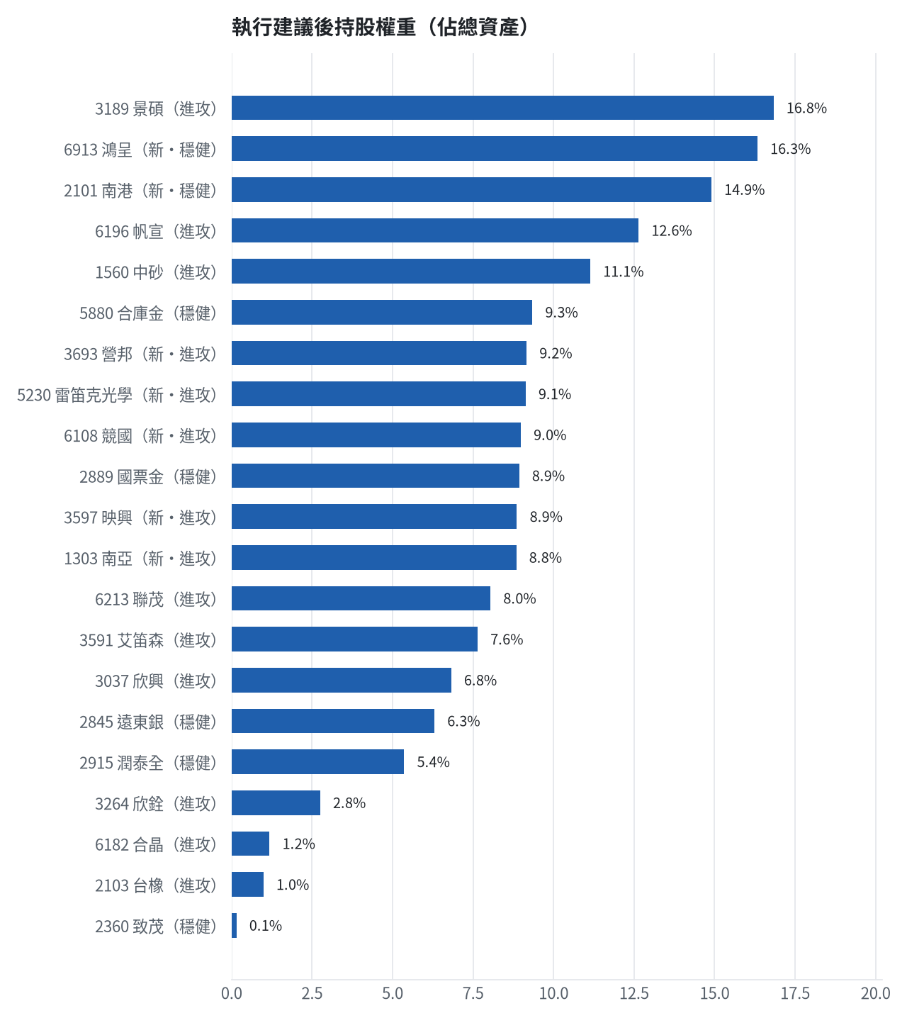
執行後持股配置
• 期貨戶轉入證券戶：675,300 元
台股投資競賽 盤前報告 2026-11-12 | 41

Slide 42
競賽規則檢查
項目 | 結果 | 說明
禁止交易權證 | 通過 | 無權證標的
目前持股率 ≥ 70% | 通過 | 目前 98.1%（每日收盤檢查，未達扣報酬率 0.2%）
執行建議後持股率 ≥ 70% | 通過 | 預估 90.9%（目標 90%）；注意只算實際成交，掛單未成交不算
交易過的標的 ≥ 5（每日收盤追蹤） | 通過 | 已成交 15 檔＋本次建議 = 22 檔；執行後持有 9 檔（未達每次扣報酬率 0.2%）
總交易筆數 ≥ 10 | 通過 | 累計 90 筆＋本次建議 20 筆 = 110 筆；剩餘 12 個交易日
融資借款在自訂上限內 | 通過 | 融資借款 0 元 / 上限 2,165,456 元（總資產 30%）
累積報酬為正（才列入排名） | 注意 | 目前累積報酬 -27.82%
台股投資競賽 盤前報告 2026-11-12 | 42

Slide 43
模型健康度與調整 Agent
指標 | 樣本 | 表現
大盤隔夜跳空命中率 | 40 | 85.0%
個股隔夜跳空命中率 | 1849 | 73.4%
一個月推薦實際超額報酬 | 1448 | +1.15%
一個月推薦實際創新高比例 | 1448 | 45.6%
回測：前 20 名創新高率 / 基準 | 4 | 86.5% / 29.7%
回測：前 20 名月超額報酬 | 4 | +6.13%
• 目前未偵測到重大失誤，參數維持不變
台股投資競賽 盤前報告 2026-11-12 | 43

Slide 44
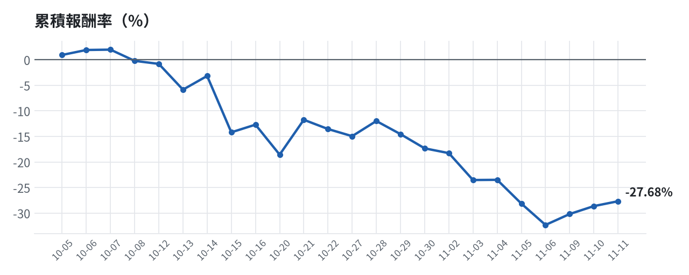
累積報酬走勢
台股投資競賽 盤前報告 2026-11-12 | 44

